Slide 1


Slide 2
Sinergia
Ação
Registro

Slide 3
Ações do PSE

Slide 4
Temas
Alimentação saudável e prevenção da obesidade
Promoção da atividade física
Promoção da cultura de paz e direitos humanos
Prevenção das violências e dos acidentes
Prevenção de doenças negligenciadas
Prevenção ao uso de álcool, tabaco e outras drogas
Prevenção à covid-19
Saúde ambiental
Saúde bucal
Saúde auditiva
Saúde ocular
Saúde mental
Saúde sexual e reprodutiva e prevenção do HIV/IST
Verificação da situação vacinal

Slide 5
Indicadores

Slide 6
1- Percentual de escolas pactuadas que realizaram ações do PSE no Município
Cálculo:
Número de escolas pactuadas na adesão que registraram ações do PSE / Número total de escolas pactuadas na adesão ao PSE no Município
Periodicidade: anual
Parâmetro: cobertura de 100% das escolas pactuadas na adesão ao PSE Ciclo 2023/2024
Meta: cobertura de 50% das escolas pactuadas na adesão ao PSE Ciclo 2023/2024

Slide 7
2- Percentual de escolas pactuadas que realizaram ações prioritárias para o Ciclo 2023/2024
Atividade prioritária obrigatória:
Temas para Saúde – 03 Alimentação Saudável/ Práticas em Saúde - 01 Antropometria
Mais outra atividade prioritária:
Práticas em Saúde – 05 Práticas Corporais e Atividade Física
Temas para Saúde – 13 Saúde mental
Temas para Saúde – 09 Prevenção da violência e promoção da cultura da paz
Temas para Saúde – 05 Cidadania e direitos humanos
Temas para Saúde – 14 Saúde sexual e reprodutiva

Slide 8
2- Percentual de escolas pactuadas que realizaram ações prioritárias para o Ciclo 2023/2024
Cálculo:
Número de escolas pactuadas na adesão que registraram ações de alimentação saudável mais outra atividade prioritária/ Número total de escolas pactuadas na adesão ao PSE no Município
Periodicidade: anual
Parâmetro: 100%
Meta: 50%

Slide 9
Organização

Slide 10
IMPORTANTE!!!
PSE não é a Semana de Saúde na Escola!
Não ficar só nas “palestrinhas”
Fazer atividades planejadas com a escola
Fazer cronogramas para não ser em cima dos prazos
Evitar atividades chatas e monótonas

Slide 11
Quem pode executar as tarefas do PSE?
Professores e profissionais da educação (porém o registro no prontuário eletrônico são dos profissionais de saúde)
Profissionais da ESF
Profissionais dos eMULTIs
Profissionais da ESB

Slide 12
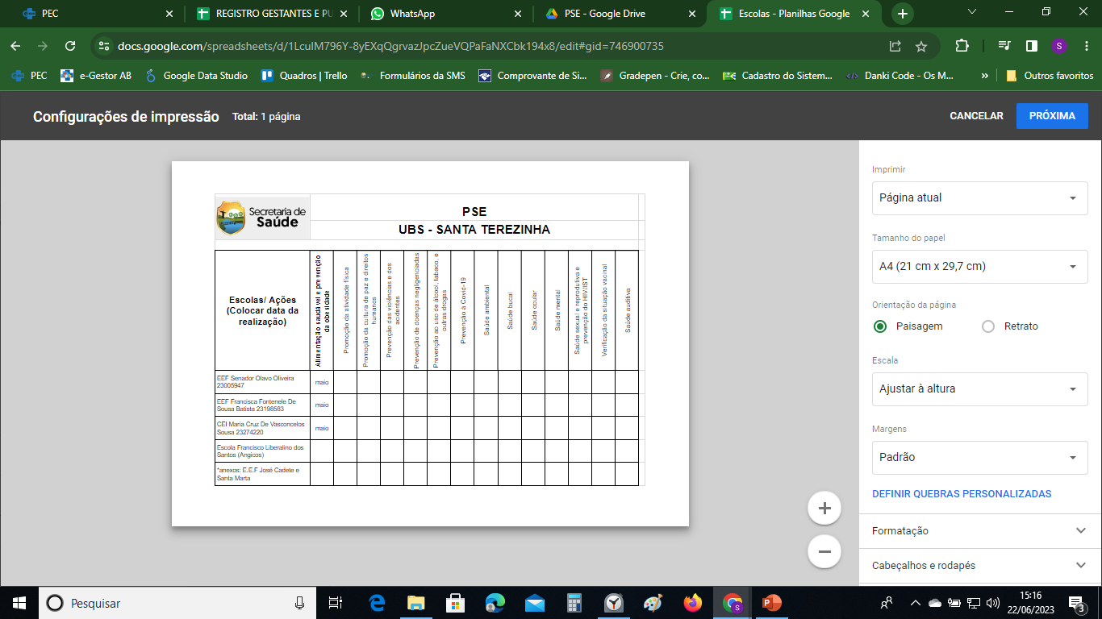
Cronograma

Slide 13
Ficha de Atividade Coletiva

Slide 14
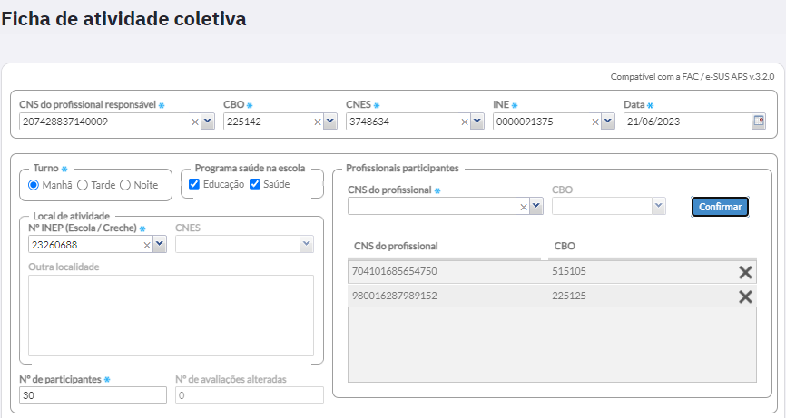
Topo da Ficha

Slide 15
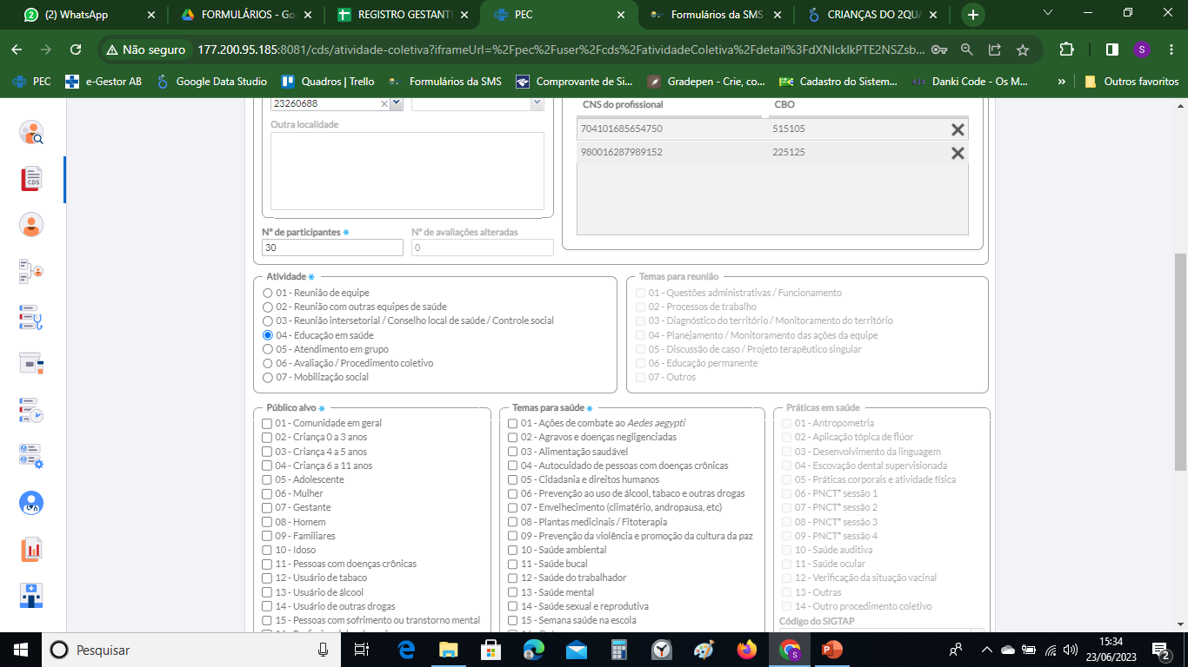
Opções para o PSE
TEMAS PARA SAÚDE
PRÁTICAS EM SAÚDE
TEMAS PARA SAÚDE NÃO PRECISAM DA IDENTIFICAÇÃO DO ALUNO

Slide 16
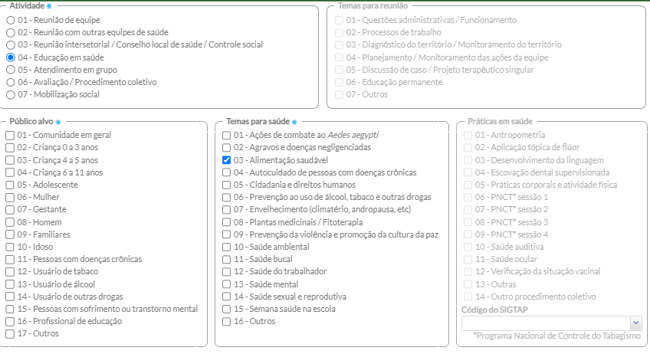
Temas para Saúde – 03 Alimentação Saudável
TEMAS PARA SAÚDE NÃO PRECISAM DA IDENTIFICAÇÃO DO ALUNO

Slide 17
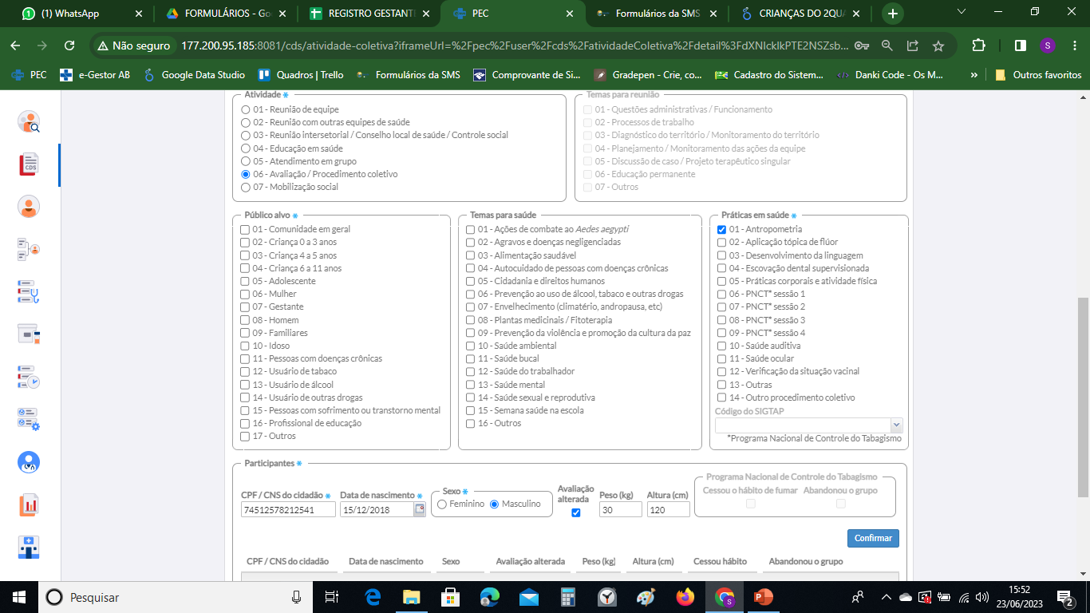
Práticas em Saúde - 01 Antropometria
PRÁTICAS EM SAÚDE PRECISAM DA IDENTIFICAÇÃO DO ALUNO

Slide 18
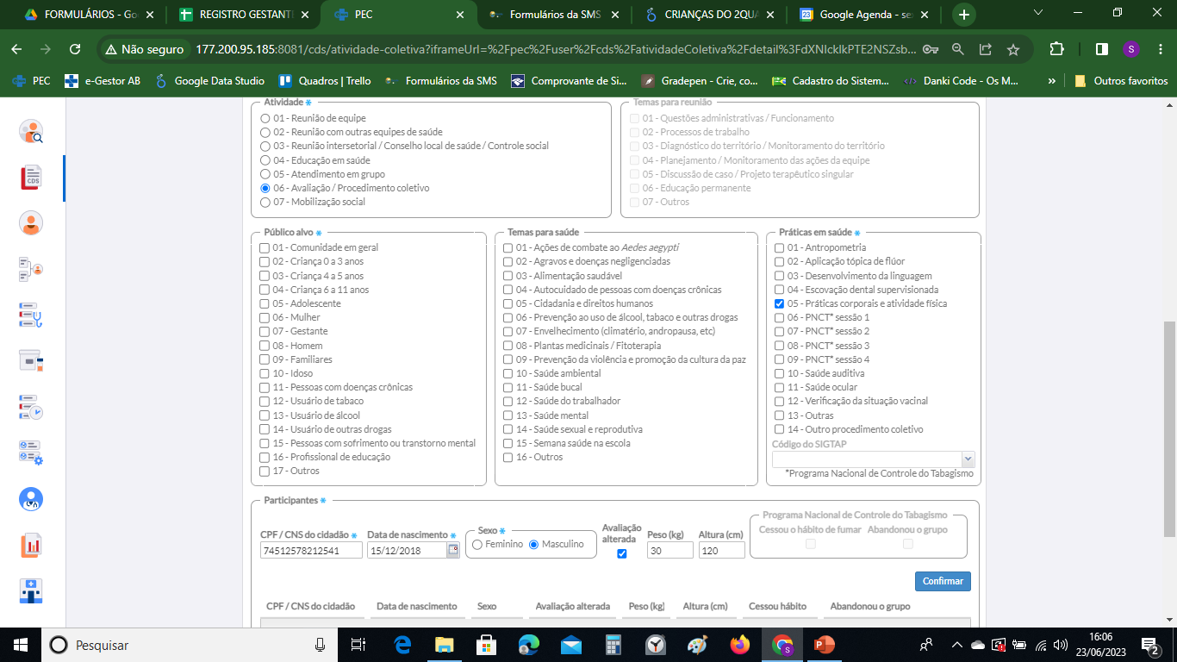
Práticas em Saúde – 05 Práticas Corporais e Atividade Física
PRÁTICAS EM SAÚDE PRECISAM DA IDENTIFICAÇÃO DO ALUNO

Slide 19
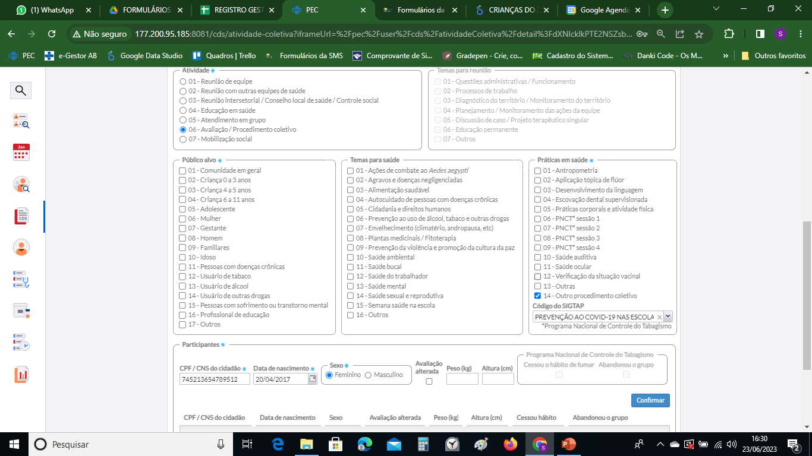
Práticas em Saúde – COVID
PRÁTICAS EM SAÚDE PRECISAM DA IDENTIFICAÇÃO DO ALUNO

Slide 20
Abordagem educativa por tema
Saúde ambiental
abordagem educativa sobre dengue, Chikungunya e Zica
abordagem educativa sobre qualidade do ar, da água, do solo; e prevenção de doenças transmitidas por vetores
Promoção da cultura de paz e direitos humanos
abordagem educativa sobre promoção do diálogo, da tolerância, da diversidade e combate ao bullying
Prevenção das violências e dos acidentes
abordagem educativa sobre prevenção de violências físicas, psicológicas, sexuais e riscos de acidentes
Prevenção de doenças negligenciadas
abordagem educativa sobre hanseníase, tuberculose, malária, leishmaniose, geo-helmintíases

Slide 21
Abordagem educativa por tema
Saúde sexual e reprodutiva e prevenção do HIV/IST
abordagem educativa sobre saúde sexual, prevenção de infecções sexualmente transmissíveis e prevenção da gravidez na adolescência
Prevenção ao uso de álcool, tabaco e outras drogas
abordagem educativa sobre os riscos e danos do uso de álcool, tabaco e outras drogas

Slide 22
Práticas por tema
Saúde bucal
avaliação do estado de saúde bucal e aplicação tópica de flúor
avaliação do estado de saúde bucal e escovação dental supervisionada
Promoção da atividade física
realização de práticas de atividade física orientadas
Saúde auditiva
avaliação da acuidade auditiva
Saúde ocular
avaliação da acuidade visual
Verificação da situação vacinal
avaliação da situação vacina
Prevenção à covid-19
Este campo deve ser utilizado, excepcionalmente, para o registro das ações de prevenção à covid-19 nas escolas, o código SIGTAP n.° 01.01.01.009-5 (exemplo: abordagem educativa sobre prevenção à covid-19).

